Slide 1

វិទ្យាស្ថានជាតិពហុបច្ចេកទេសកម្ពុជា
មហាវិទ្យាល័យអេឡិចត្រូនិក
ថ្នាក់៖ បរិញ្ញាបត្របច្ចេកវិទ្យា ជំនាញ៖ អេឡិចត្រូនិក ឆ្នាំទី​ ២ ជំនាន់ទី​ ១៦
មុខវិជ្ជា Material Engineering បន្ទប់ Self Study
គម្រោង ៖ ឧបករណ៍វាស់ស្ទង់អាកាសធាតុចល័ត
គ្រូណែនាំ ៖ ស្រ៊ុន ចាន់ណារ៉េត

Slide 2



លោក រ៉េត សេងវិសុទ្ធ
លោក សារិ ពុទ្ធិពណ្ណរាយ
លោក សាន មុន្នីឧសភារក្ស
វិទ្យាស្ថានជាតិពហុបច្ចេកទេសកម្ពុជា
វិទ្យាស្ថានជាតិពហុបច្ចេកទេសកម្ពុជា
វិទ្យាស្ថានជាតិពហុបច្ចេកទេសកម្ពុជា
ដេប៉ាតម៉ង ទូរគមនាគមន៍
ដេប៉ាតម៉ង អេឡិចត្រូនិក
ដេប៉ាតម៉ង ទូរគមនាគមន៍
Team leader
Project Management & Vision
Research in Theory
Code Implement(Arduino, MATLAB)
Slide Producer
Poster Designer
3D Design
UI and UX Design(MATLAB)

Slide 3
មាតិកា
មូលសង្ខេប
1
គោលបំណងនៃការស្រាវជ្រាវ
2
ទ្រឹស្ដីពាក់ព័ន្ធ
3
ប្លុកដ្យាក្រាម នឹង FLOWCHART
4
5
ការដំឡើង និង ការទាញយកទិន្នន័យ
សេចក្ដីសន្និដ្ឋាន
6

Slide 4

អ្វីទៅជា Pocket Weather Tool?
Pocket Weather Tool គឺជាឧបករណ៍ បច្ចេកវិទ្យាមួយប្រភេទដែលប្រើប្រាស់ក្នុងការវាស់ស្ទង់អាកាសធាតុក្នុងដែនអាកាស និងត្រួតពិនិត្យសីតុណ្ហភាព រួចបង្ហាញទិន្នន័យមកលើ
កុំព្យូទ័រ វាអាចដំណើរការបានដោយពុំចាំបាច់ប្រើប្រាស់នូវ សេវាកម្មអ៊ីនធឺណេត នោះទេ ដោយដំណើរការរបស់វា អាចបង្ហាញតម្លៃជាលេខ ឫដោយក្រាប តាមរយ:ប្រព័ន្ធកុំព្យូទ័រ។បន្ថែមពីនេះទៅទៀត ទិន្នន័យទាំងអស់នឹង រក្សាទុកក្នុង Database ដែលអាចធ្វើអោយយើងមានភាពងាយស្រួលក្នុងការ Track Data របស់សីតុណ្ហភាព ។

Slide 5



ការទាញយកទិន្នន័យ
Humidity
Temperature
Air Pressure
យើងប្រើប្រាស់ DHT11 ដើម្បីទាញយកទិន្នន័យសំណើមចេញពីអាកាសធាតុខាងក្រៅ
ការទាញយកនូវ សីតុណ្ហភាពគឺយើងប្រើប្រាស់ BMP180 ដើម្បីទាញយកទិន្នន័យសីតុណ្ហភាពដែលគិតជា F និង C
ដូចគ្នានេះដែល យើងក៏បានប្រើប្រាស់ BMP180 ដើម្បីទាញយកបម្រែបម្រួលរបស់ សម្ពាធខ្យល់ផងដែរ

Slide 6
គោលបំណងនៃការស្រាវជ្រាវ
១
២
៣
៤
អនុវត្តន៍ការប្រើប្រាស់ជាមួយនឹងការ តំឡើងប្រព័ន្ធ Software និង Hardware
បង្កើតប្រព័ន្ធផ្តល់ដំណឹង នឹងដាក់អោយប្រើប្រាស់ជាផ្លូវការដល់ សាធារណ:ជន
បង្កើតនូវប្រព័ន្ធវាស់ស្តង់នូវសីតុណ្ហភាពស្វ័យប្រវត្តិ
ដោយមិនប្រើប្រាស់សេវាកម្មអ៊ីនធឺណេត

Slide 7

ទ្រឹស្ដីពាក់ព័ន្ធ
Arduino UNO
DHT11
BMP180

Slide 8
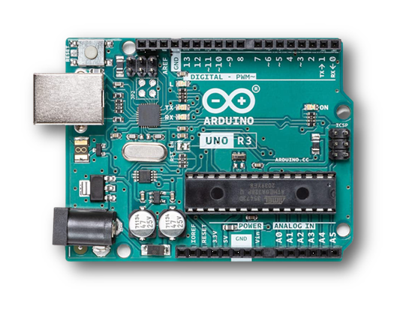
ARDUINO UNO
Arduino Uno គឺជា Microcontroller Board ដែលពឹងផ្អែកទៅលើ IC Atmega328p ដែលក្រុមហ៊ុន Arduino បានបង្កើតវាឡើង។ Arduino Uno គឺជាប្រភេទ Board ម៉្យាងដែលគេប្រើសម្រាប់បញ្ចូលកូដ ដើម្បីឳ្យសៀគ្វីដំណើរការ។

Slide 9
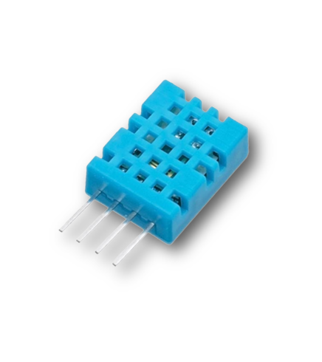
DHT11
DHT11 គឺជាឧបករណ៍ចាប់ស៊ីញ៉ាល់សីតុណ្ហភាព និងសំណើមដែលជាទូទៅប្រើ ដើម្បីវាស់សីតុណ្ហភាព និងឧបករណ៍បញ្ជាមីក្រូ 8 bits ដើម្បីបញ្ចេញតម្លៃនៃសីតុណ្ហភាព និងសំណើមជាទិន្នន័យ Serial។

Slide 10
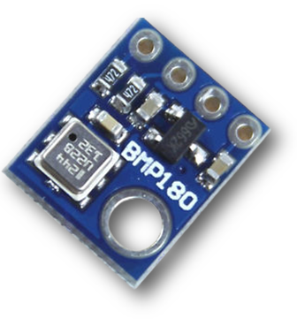
BMP180
BMP180 គឺជាប្រភេទសេនស័រមួយនៃ សេរី BMPXXX. វាត្រូវបានរចនាឡើងក្នុងការវាស់ ទៅលើ Barometric Pressure ឬ Atmospheric Pressure. BMP180 ត្រូវបានគេប្រើប្រាស់យ៉ាងទូលំទូលាយក្នុងជីវភាពរស់នៅប្រចាំថ្ងៃ។ នៅក្នុងការវាស់តម្លៃទៅលើ Barometric Pressure ឬ Atmospheric Pressure នេះ BMP180 នឹងបញ្ចូន Output របស់ខ្លួនទៅជាទម្រង់ Digital ទៅកាន់ Microcontroller។

Slide 11
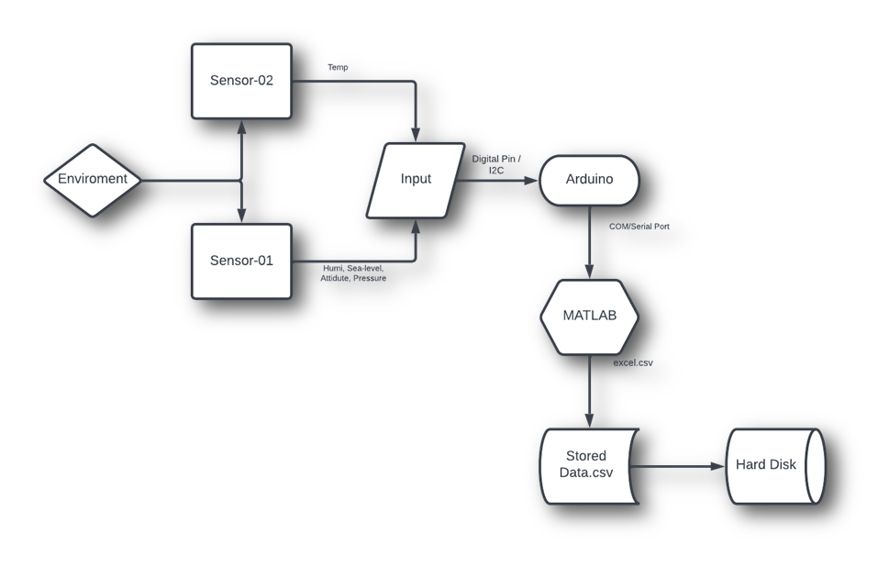
FLOWCHART

Slide 12
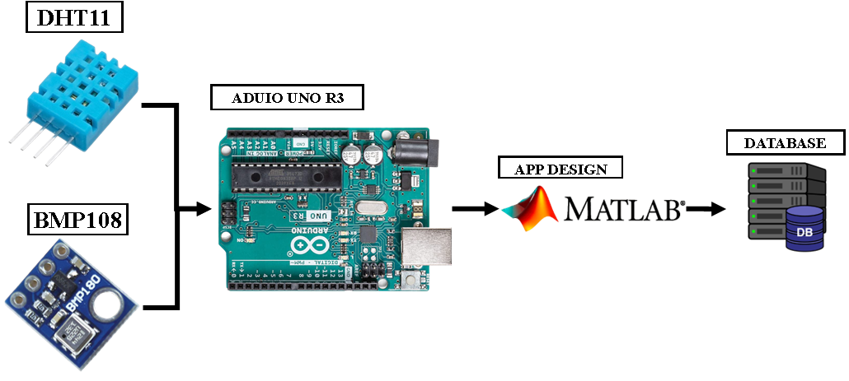
BLOCK DIAGRAM

Slide 13
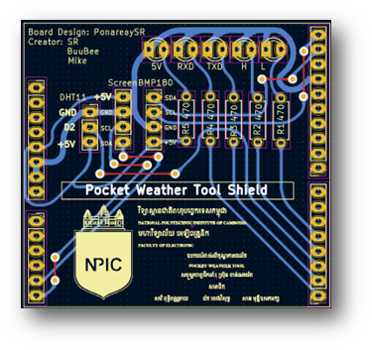
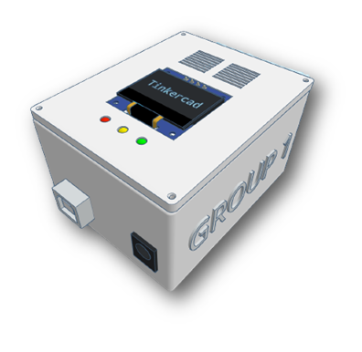
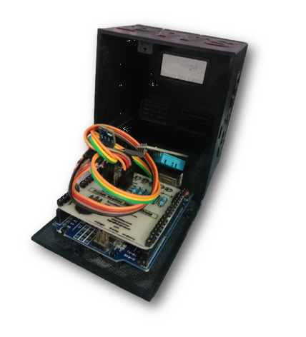
ការដំឡើងឧបករណ៍
រូបភាពជា 3D
ការដំឡើង BOARD SHIELD
ការដំឡើងឧបករណ៍

Slide 14
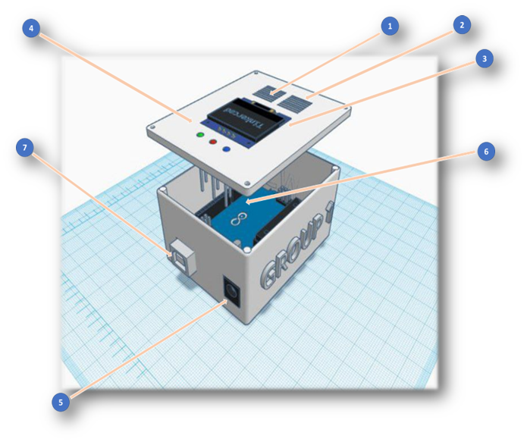
1. BMP180
2. DHT11
3. OLED (មិនទាន់ប្រើប្រាស់)
4. LED
5. DCIN5V
6. Arduino
7. Serial Port
លក្ខណះទូទៅ

Slide 15
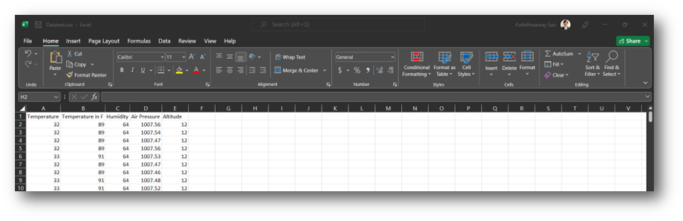
ការទាញយកទិន្នន័យ
Read from Arduino Serial Port
Convert String type to Data Type
Real time Data Collecting
Storing Data .CSV

Slide 16
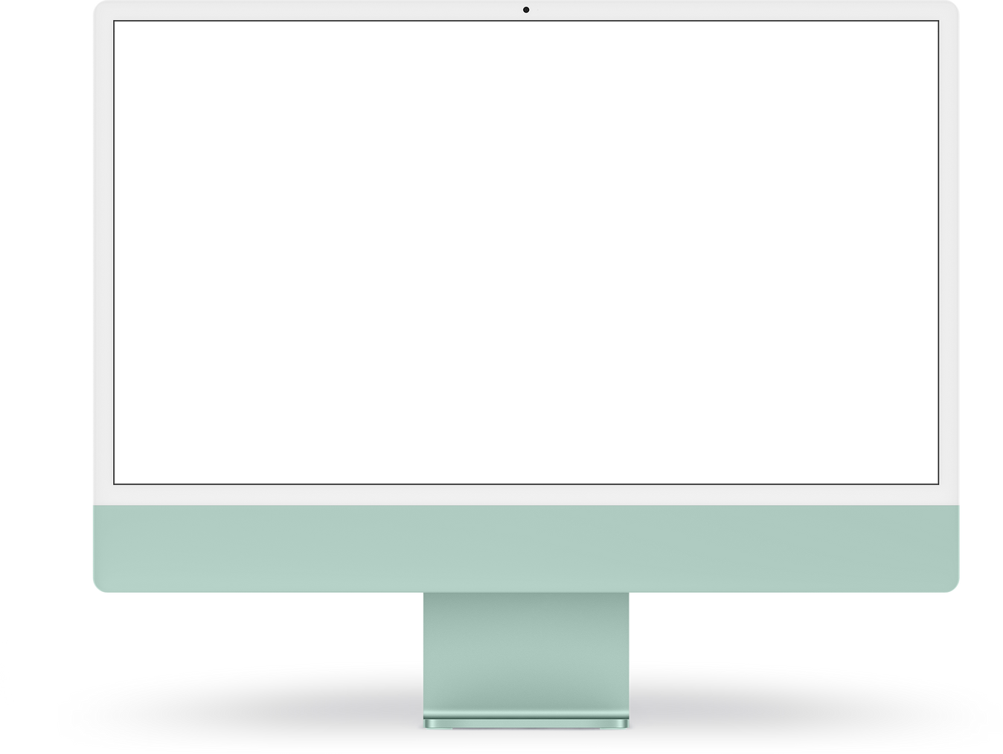
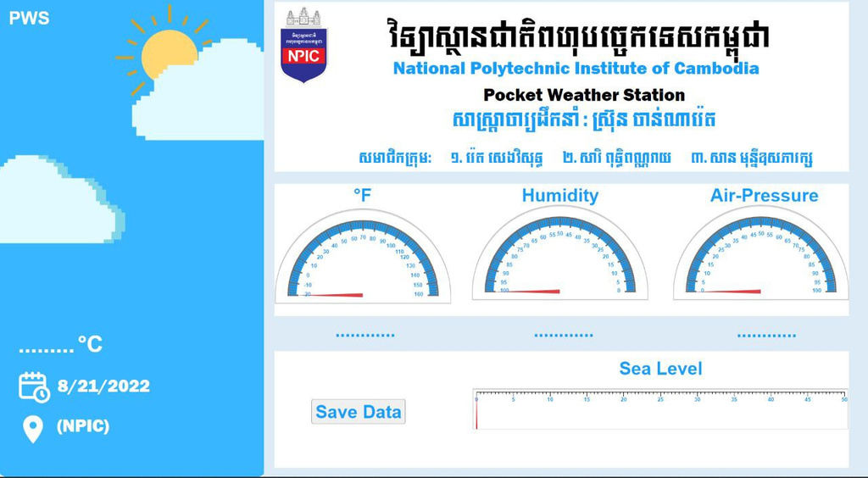
សេចក្ដីសន្និដ្ឋាន និង លទ្ធផល
ក្រោយពីបានធ្វើតេស្តលើដំណើរការជាក់ស្តែងនៃ ប្រព័ន្ធទាំងមូលឃើញថាក្រុមរបស់យើងខ្ញុំទទួលបាននូវឧបករណ៍ វាស់អាកាសធាតុដ៍មានគុណភាពមួយទៅតាមអ្វីដែលពួកយើងចង់បាន។ឧបករណ៍មួយនេះអាចមានសមត្ថភាពវាស់សីតុណ្ហភាព គិតជា Fahrenheit និងអាចវាស់ Humidity​ និង Air-pressure ដើម្បី Store data នៅលើ ​Excel បានថែមទៀតផង។
UI (User Interface)

Slide 17
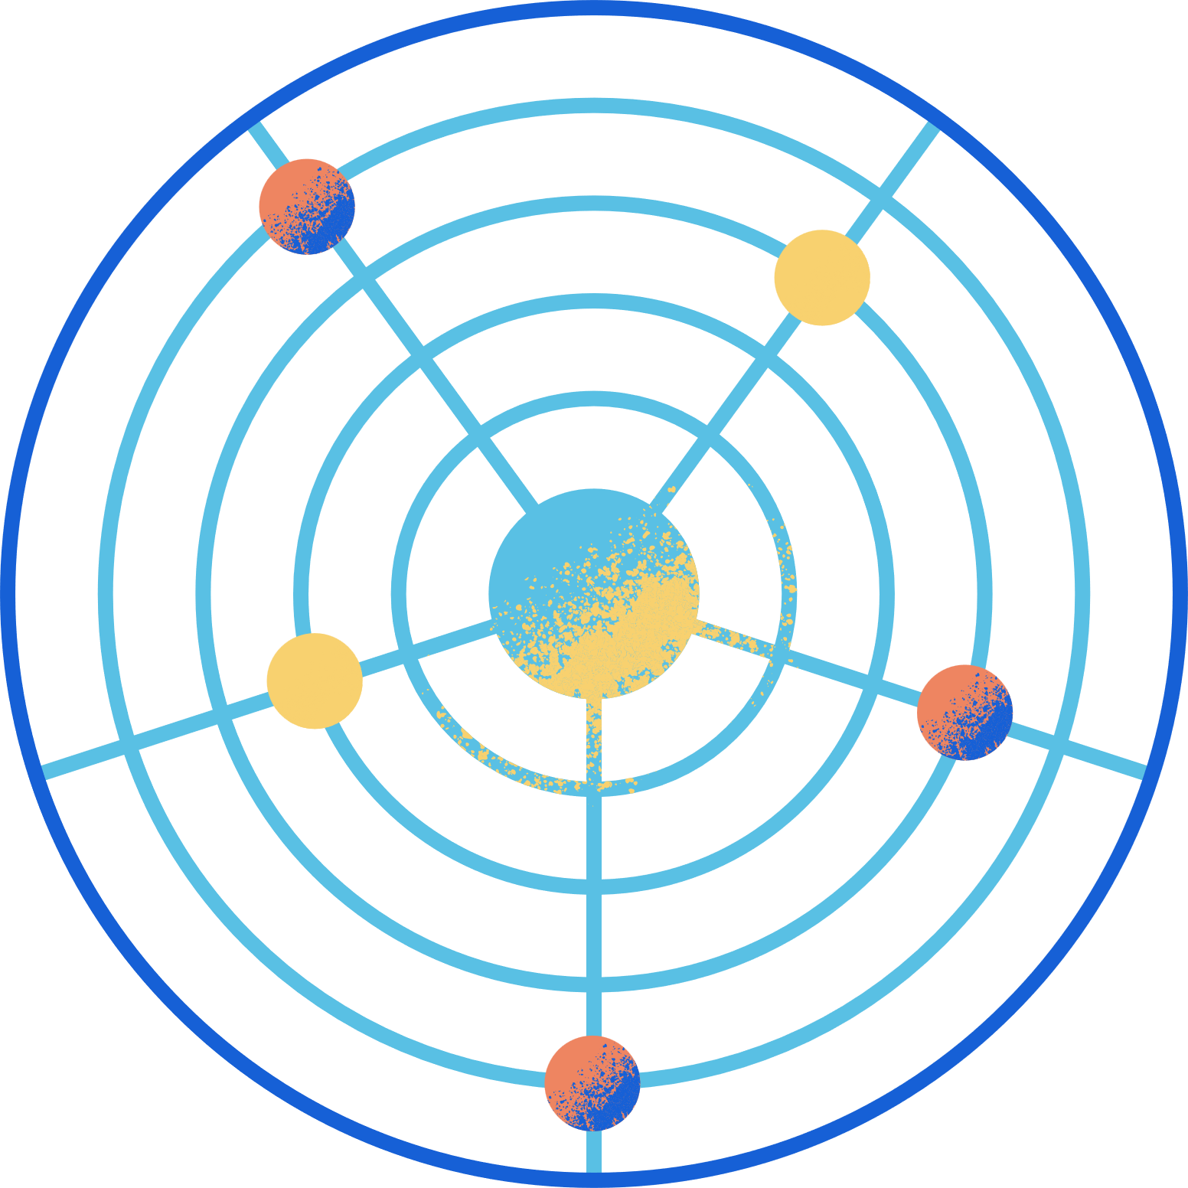






សូមអរគុណ

